Slide 1
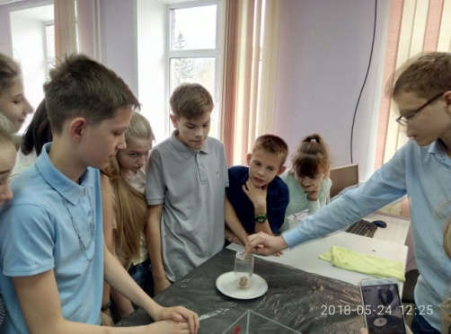
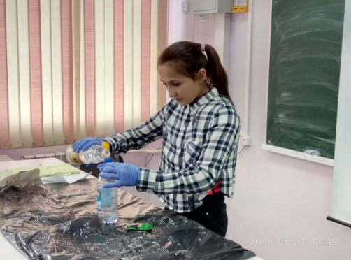
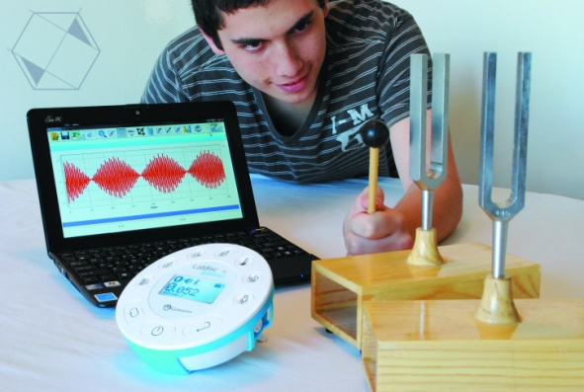
Программа курса по физике для предпрофильной подготовки учеников 9 –х классов «Физик – исследователь»

Slide 2
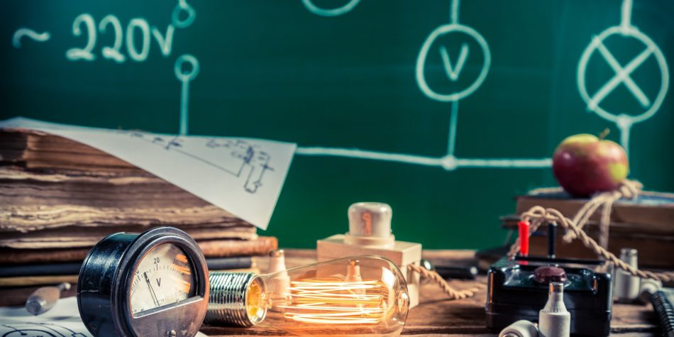
Курс рассчитан на учащихся, проявляющих интерес к исследовательской деятельности в области физики. Он позволяет на более глубоком уровне формировать у учащихся представление об измерении величин, устройстве приборов.
Полученные в ходе изучения курса умения и навыки являются необходимыми при проведении лабораторных
и практических работ по таким учебным дисциплинам, как физика, математика, химия, биология.

Slide 3
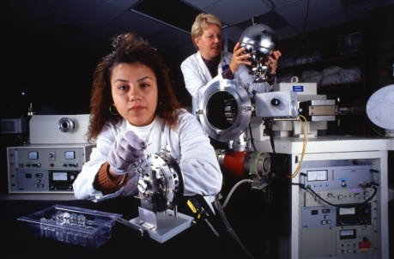
Цель курса :
повышение познавательного интереса
углубление знаний в области физики
развитие исследовательских навыков
Курс рассчитан на 17 часов.
Для контроля знаний в конце курса предполагается самостоятельная лабораторная работа.

Slide 4
Задачи курса:
Развивающая: Углубить понимание учащимися сути физических понятий и явлений.
Воспитательная: Сформировать навыки самостоятельного выполнения лабораторных работ.
Образовательная: Научить применять известные способы проведения эксперимента в нестандартных условиях.

Slide 5
Прогнозируемые результаты:
Самостоятельно выполнять измерения в ходе выполнения опытов.
Уметь делать соответствующие вычисления.
Анализировать полученные результаты.
Знать устройство измерительных приборов, способы обработки данных.
Проектировать и моделировать.
Строить план исследования.
Фиксировать эмпирические данные (с учётом погрешностей) в виде графика и таблицы.
Описывать механизм явления с опорой на его рабочую модель.
Предлагать и проводить эксперименты или наблюдения, позволяющие выявить новые характеристики явлений, проверять и корректировать рабочие модели.
Сотрудничать с товарищами, работая в исследовательской группе.

